Slide 1
TEAM MAXIMUS / DAT WEEK 2
공식 상권을
목적 데이터로
읽는 방법
786
공식 상권 후보
268
공공 학습시설 원천 POI
동대문구 출발 생활권 안에서
추천 가능한 상권의 근거를 보강했습니다
334
동대문구 출발지
장한별 · 지우진 · 최시현
Notes:
2주차 업데이트. 공식 상권 후보 786개와 공공 학습시설 원천 POI 268개를 결합해 목적별 추천 근거를 보강했다.

Slide 2
WEEK 1 RECAP
지난주에는 추천의 공간 단위를 확정했습니다
동대문구의 모든 출발지에서 반복 접근 가능한 범위를 먼저 정하고, 행정동보다 세밀한 공식 상권 폴리곤으로 옮겼습니다.
334
204
786
동대문구 버스·지하철 출발지
25% 이상 접근 가능한 행정동
400m 결합 후 공식 상권 후보
세 시간대 공통 기준 / 오전 8시 · 오후 2시 · 오후 7시
02
Notes:
지난주에는 동대문구 버스정류장과 지하철역 334개를 출발지로 두고, 세 시간대에서 반복 접근 가능한 행정동 204개를 탐색 생활권으로 정했다. 이후 공식 상권 폴리곤과 400m 기준으로 결합해 786개를 후보로 사용한다.

Slide 3
WEEK 2 DATA UPDATE
2주차에는 목적별 피처 테이블을 보강했습니다
같은 area_code를 유지해 공공시설, 상권 피처, 추천 보조순위를 하나의 분석 단위로 결합했습니다.
SOURCE
MAP
SCORE
268개
786개
현재 순위
시설명·좌표·접근조건·출처를
41개 필드로 보존
폴리곤 내부와 400m 이내를
분리해 시설 수 집계
2025 업종 신호와 2026 POI를
분리해 보조순위 산출
분석 키 area_code / 추천 단위 공식 상권 786개
03
Notes:
공공 학습시설 원천은 268행·41열이며, 상권 피처는 area_code 기준 786행으로 집계했다. 2026 POI는 현재 추천용 보조 피처로만 쓰고 2025년 매출 예측 검증에는 쓰지 않는다.

Slide 4
FEATURE GOVERNANCE
점수 반영과 검토 대상을 구분했습니다
공개 접근 여부가 불확실한 대학시설을 곧바로 추천 점수에 넣지 않았습니다.
268
236
245
원천 POI
공개 접근 확인 후 점수 반영
대학시설 후보 포함 검토용
공부 체류 보조순위 / 상권 내부 80% + 400m 이내 20%
대학 학습시설 9개는 공개 접근 확인 전까지 점수에서 제외합니다
04
Notes:
공개 접근이 확인된 공공도서관 205곳, 열람실 14곳, 청년공간 17곳으로 총 236개를 점수에 반영한다. 대학시설 후보 9개는 전체 검토 245개에는 보존하지만 순위에는 반영하지 않는다.

Slide 5
QA & REPRODUCIBILITY
재현 가능한 산출물로 정리했습니다
원천 식별자, 공간 결합 기준, 점수 반영 범위를 분리해 다음 분석 단계에서 다시 확인할 수 있게 남겼습니다.
268
786 × 24
117
고유 place_id
원천 식별자 보존
상권 피처
점수용·검토용 필드 분리
상권–시설 연결 수동 점검
Top 20 상권 기준
2026 POI는 2025년 성능 검증에 사용하지 않습니다
05
Notes:
원천 POI 268개의 place_id는 고유하다. 상위 20개 상권의 117개 상권-시설 연결을 수동 확인했다. 2026년 POI는 2025년 성능 검증에 넣지 않는다.

Slide 6
CROSS-WORK INSIGHT
세 데이터는 서로 다른 신호를 보여줍니다
공부 점수와 학교 이동 비중의 상관은 0.198, 공부 점수와 접근성의 상관은 0.089입니다.
42
125
47
시설·접근성·학교 신호가
함께 높은 우선 검증군
시설 점수는 높지만 학교 신호가 낮아
실제 선택 검증이 필요한 상권
학교 신호는 높지만 현재 시설 피처가 낮아
추가 조사할 상권
다음 단계 / B078 선택 라벨로 세 그룹의 실제 목적지 선택확률을 비교
06
Notes:
세 담당 산출물을 area_code 786개 기준으로 결합했다. 공부 체류 점수와 학교 목적 이동 비중의 Spearman 상관은 0.198, 최소 접근률과의 상관은 0.089다. 이동 자료는 동대문구 출발 OD 선택 라벨이 아니므로 목적 맥락 대리변수로만 쓴다.

Slide 7
ACCESSIBILITY MODEL
30분 생활권은 교통망에서 먼저 계산했습니다
334개 출발지에서 버스·지하철 운행 정보를 그래프로 만들고, 대기·환승·도보를 포함한 최소 이동시간을 계산했습니다.
출발지
교통 그래프
도달 정류장
334개
30분
상권 연결
세 시간대 공통 접근률을 사용해 특정 시간대에만 열리는 후보를 줄였습니다
07
Notes:
교통 접근성은 334개 출발지에서 정류장·역·환승·도보를 연결한 정적 교통 그래프에서 계산했다. 오전 8시, 오후 2시, 오후 7시의 반복 접근성을 함께 보며 후보를 고른다.

Slide 8
CANDIDATE UNIVERSE
후보군은 행정동이 아니라 공식 상권 폴리곤입니다
행정동은 탐색 범위로 쓰고, 실제 비교·추천 단위는 서울시 공식 상권 경계로 세분화했습니다.
204
400m
786
접근 가능 행정동
탐색 생활권
도달 정류장과 상권 경계의
공간 결합 거리
세 시간대 25% 기준
공식 상권 후보
25%는 소수 출발지에서만 접근 가능한 상권을 걸러내되, 동대문구 내부의 생활권 다양성을 보존하기 위한 탐색 기준입니다
08
Notes:
행정동은 넓고 상권 성격이 섞여 있어 탐색 범위로만 사용했다. 786개의 공식 상권 폴리곤은 도달 정류장 400m 기준과 세 시간대 25% 접근률을 통과한 비교·추천 단위다.

Slide 9
PATH-V0 SCORE
목적별 Top 10은 PATH-v0 점수로 계산합니다
PATH는 Purpose-Aware Transit-constrained Heuristic입니다. 2025 Q4의 접근 가능한 공식 상권 안에서 목적별 순위를 만드는 규칙기반 기준선입니다.
일반 목적
0.70 × 공급 신호 + 0.30 × 직전 분기 소비 신호
공급 신호 = 점포 수 백분위 65% + 상권 내 목적 업종 비중 35%
소비 신호 = 매출 규모 50% + 목적 매출 비중 25% + 적합 시간대 비중 25%
공부 목적
0.90 × 독서실 공급 신호 + 0.10 × 접근성
2025 매출 원천에 독서실 소비가 없어 임의의 매출 신호를 넣지 않았습니다
09
Notes:
PATH-v0의 일반 목적 점수는 목적 공급 신호 70%와 직전 분기 소비 신호 30%다. 공부는 독서실만 체류형 학습 업종으로 정의하고, 매출 원천에 독서실 소비가 없어 독서실 공급 신호 90%와 접근성 10%로 계산한다.

Slide 10
MOBILITY CONTEXT
생활이동 데이터는 ‘선택 라벨’이 아닌 맥락 신호입니다
지우진의 생활이동 집계는 지역별 학교·업무·여가 목적 비중을 보여주지만, 동대문구에서 출발한 개인의 실제 목적지 선택 기록은 아닙니다.
26
0.198
0.089
source_period가 섞인
관측 기간
공부 점수와 학교 이동 비중의
Spearman 상관
공부 점수와 최소 접근률의
Spearman 상관
따라서 생활이동 비중은 상권의 목적 맥락을 보완하는 변수로만 사용합니다
10
Notes:
생활이동 데이터는 source_period가 26개 기간으로 혼재하고 동대문구 출발 OD가 아니다. 따라서 학교 이동 비중은 목적 맥락 대리변수로만 해석하며, 실제 추천 성능 지표로 쓰지 않는다.

Slide 11
NEXT VALIDATION
다음 단계는 실제 선택 데이터로 기준선을 검증하는 일입니다
지금의 786개 상권은 후보군과 설명 피처를 갖춘 상태입니다. B078 원본 접근이 가능해지면 목적지 선택모형으로 넘어갑니다.
01
B078 원본에서 출발지·도착지·시간대·목적 관련 변수를 정리
02
실제 선택 상권과 미선택 후보를 비교하는 목적지 선택 데이터셋 구성
03
다항 로짓·트리 기반 모델로 추천 성능과 설명력을 함께 검증
현재 산출물은 추천 서비스의 답이 아니라, 학습·검증 가능한 후보 공간과 피처의 기반입니다
11
Notes:
다음 단계는 B078 원본으로 실제 선택 라벨을 얻어 목적지 선택 데이터셋을 만드는 것이다. 현재의 후보군·시설·접근성·목적 맥락 변수는 학습과 검증을 위한 설명 피처 기반이다.

Slide 12
RAW FEATURE HEAD
실제 목적별 피처 테이블은 이렇게 생겼습니다
2025 Q4 ‘공부’ 목적의 PATH-v0 상위 행 5개입니다. 각 행은 상권 1개와 목적 1개의 결합 단위입니다.
rank | area_code | 상권명 | 유형 | 최소접근률 | 점포수 | 공급 | 접근 | PATH
1.0 | 3120059 | 구삼강변맛길 | 발달상권 | 0.904 | 11.0 | 98.2 | 59.4 | 94.3
2.0 | 3110241 | 먹골역 5번 | 골목상권 | 1.0 | 5.0 | 93.8 | 95.6 | 94.0
3.0 | 3110220 | 외대앞역 1번 | 골목상권 | 0.991 | 5.0 | 93.2 | 85.3 | 92.4
4.0 | 3120064 | 경희대학교(경희대) | 발달상권 | 0.967 | 6.0 | 94.0 | 70.8 | 91.7
5.0 | 3120067 | 장안동사거리 | 발달상권 | 0.988 | 9.0 | 92.6 | 82.4 | 91.5
총 15,720행 = 4개 분기 × 786개 상권 × 5개 목적. 최신 분기 순위는 3,930행입니다.
12
Notes:
표는 official_area_purpose_quarter_features.csv의 2025년 4분기 공부 목적 상위 5행을 읽기 쉽게 축약한 것이다. 전체 피처 테이블은 15,720행, 최신 분기 순위 테이블은 3,930행이다.

Slide 13
FEATURE JOIN
상권 피처는 area_code 하나로 결합됩니다
접근성, 공공 학습시설, 카카오 스터디카페, 생활이동 맥락을 같은 786개 공식 상권 키에 붙였습니다.
area | 최소접근 | 공공 내부 | 공공 400m | 스터디카페 | 학교 이동비중 | 통합 분류
외대앞역 1번 | 0.991 | 0 | 0 | 2.0 | 0.058 | study ready signal
경희대학교(경희대) | 0.967 | 0 | 0 | 0.0 | 0.056 | study ready signal
회기시장 | 0.988 | 0 | 0 | 2.0 | 0.053 | study ready signal
경희대후문 | 0.955 | 0 | 0 | 0.0 | 0.058 | demand signal feature gap
청량초등학교 | 0.988 | 0 | 0 | 1.0 | 0.057 | study ready signal
이동 비중은 실제 개인 선택 라벨이 아니라 지역의 목적 맥락 대리변수입니다.
13
Notes:
표는 official_area_week2_integration.csv에서 동대문구의 대표 상권 5개를 추린 실제 결합 행이다. 이동 비중은 source_period가 혼재한 목적 맥락 대리변수이며 개별 목적지 선택 라벨이 아니다.

Slide 14
SCORE EXAMPLES
점수는 실제로 목적에 따라 다르게 나옵니다
같은 786개 후보를 놓고도 목적별 공급 구조와 소비 신호가 달라 상위 상권이 달라집니다.
공부
카페
식사
구삼강변맛길 94.3
북촌(안국역) 96.5
광화문역 94.3
외대앞역 1번 92.4
서촌(경복궁역) 96.1
종각역 92.4
쇼핑
여가문화
롯데백화점 시청광장 95.8
수유역 97.6
점수는 PATH-v0 기준이며, 아래 지도에는 각 목적별 상위 10개 공식 상권 폴리곤을 표시합니다.
14
Notes:
목적별 상위 이름과 점수는 official_area_purpose_latest_rankings.csv의 2025 Q4 PATH-v0 순위에서 가져온다. 목적별 상세 Top 10은 다음 지도에서 공식 상권 폴리곤으로 표시한다.

Slide 15
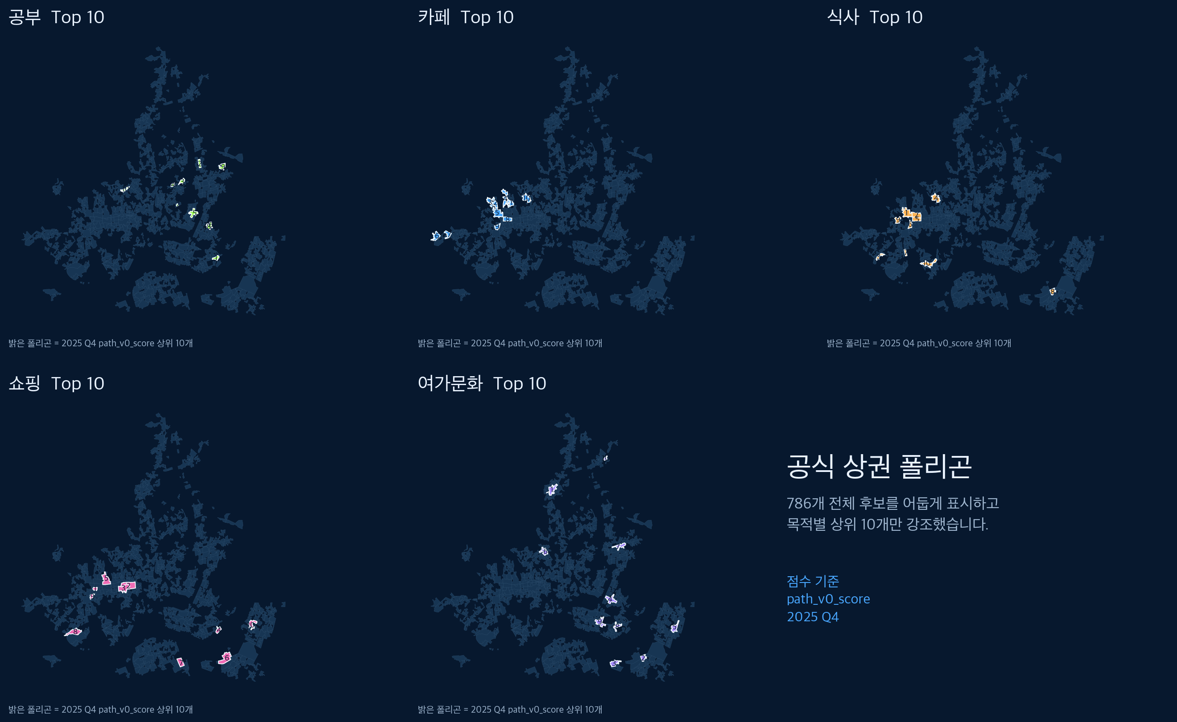
PURPOSE TOP 10 MAP
목적별 상위 10개는 서로 다른 공식 상권 폴리곤입니다
어두운 면은 786개 전체 후보, 밝은 면과 숫자는 2025 Q4 목적별 PATH-v0 상위 10개입니다.
각 목적은 독립적으로 순위를 계산합니다. 따라서 같은 30분 생활권이라도 목적에 따라 상위 상권의 위치와 구성은 달라집니다.
15
Notes:
지도는 commercial_area_candidates_25pct.geojson의 786개 공식 상권 폴리곤과 official_area_purpose_latest_rankings.csv의 2025 Q4 목적별 Top 10을 area_code로 결합해 제작했다. 밝은 폴리곤의 숫자는 각 목적 안의 순위다.

Slide 16
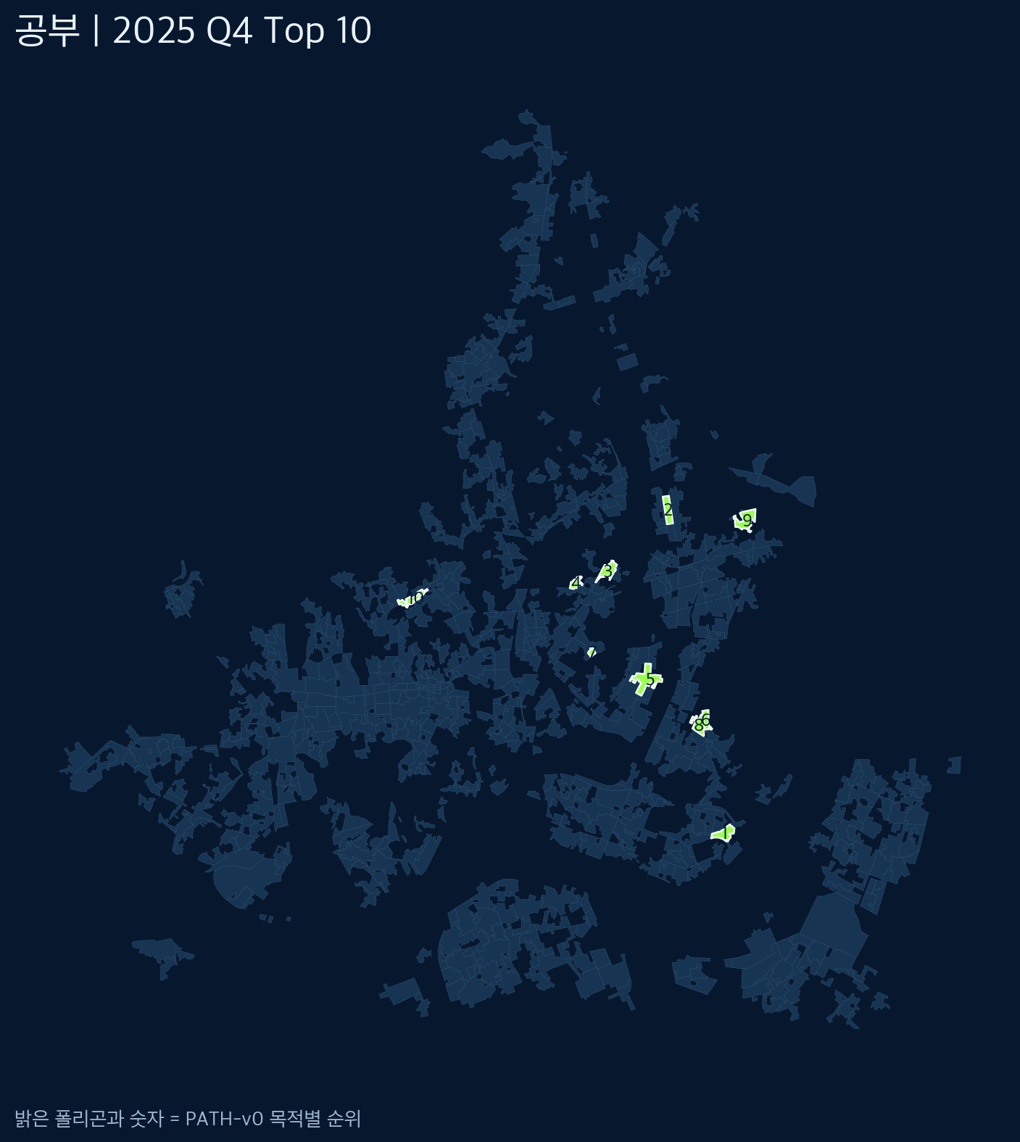
TOP 10 POLYGON DETAIL
공부 목적 Top 10
밝은 폴리곤과 숫자는 2025 Q4 PATH-v0 순위입니다
RANK 공식 상권명 SCORE
01 구삼강변맛길
94.3
02 먹골역 5번
94.0
03 외대앞역 1번
92.4
04 경희대학교(경희대)
91.7
05 장안동사거리
91.5
06 대원고등학교
91.2
07 전농로터리시장
91.0
08 국립정신건강센터
90.9
09 신내1동주민센터
90.7
10 한성대입구역
90.3
어두운 폴리곤은 동일한 접근성 기준을 통과한 나머지 후보 상권입니다
16
Notes:
공부 목적의 2025 Q4 PATH-v0 상위 10개 공식 상권을 폴리곤으로 표시했다. 점수와 이름은 official_area_purpose_latest_rankings.csv, 경계는 commercial_area_candidates_25pct.geojson에서 가져왔다.

Slide 17
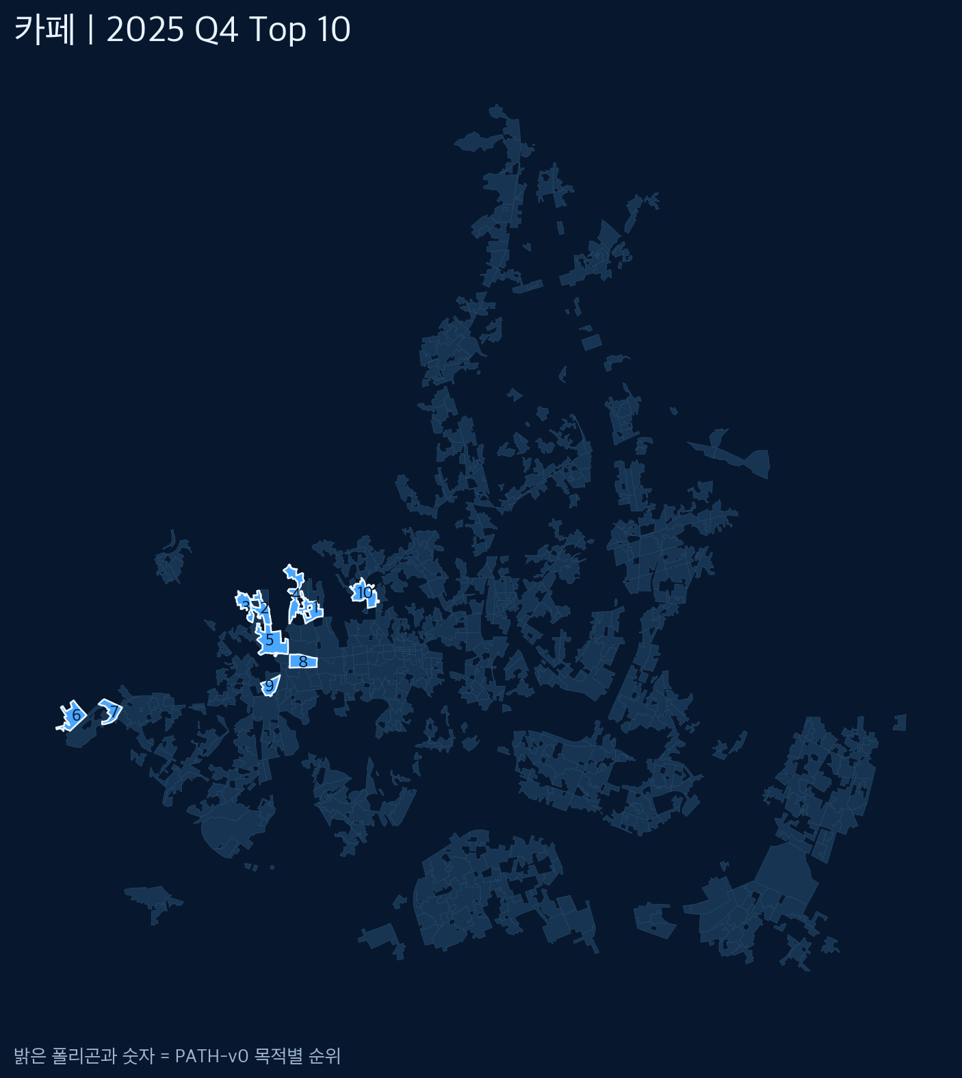
TOP 10 POLYGON DETAIL
카페 목적 Top 10
밝은 폴리곤과 숫자는 2025 Q4 PATH-v0 순위입니다
RANK 공식 상권명 SCORE
01 북촌(안국역)
96.5
02 서촌(경복궁역)
96.1
03 배화여자대학교(박노수미술관)
95.0
04 삼청동
94.6
05 광화문역
94.1
06 서교동(홍대)
93.1
07 경의선책거리
92.9
08 을지로입구역
92.3
09 시청역_8번
91.8
10 대학로(혜화역)
91.3
어두운 폴리곤은 동일한 접근성 기준을 통과한 나머지 후보 상권입니다
17
Notes:
카페 목적의 2025 Q4 PATH-v0 상위 10개 공식 상권을 폴리곤으로 표시했다. 점수와 이름은 official_area_purpose_latest_rankings.csv, 경계는 commercial_area_candidates_25pct.geojson에서 가져왔다.

Slide 18
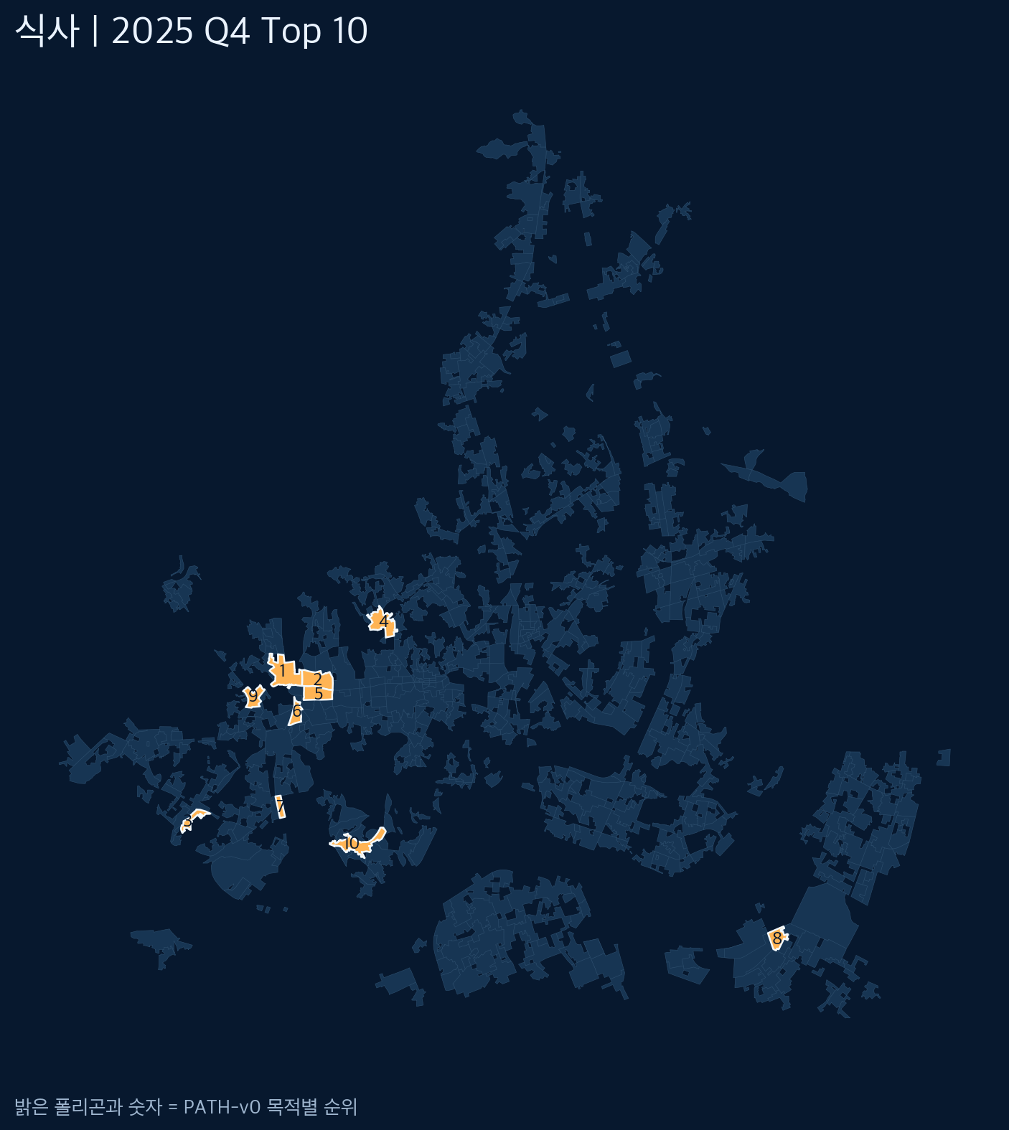
TOP 10 POLYGON DETAIL
식사 목적 Top 10
밝은 폴리곤과 숫자는 2025 Q4 PATH-v0 순위입니다
RANK 공식 상권명 SCORE
01 광화문역
94.3
02 종각역
92.4
03 도화동 상점가
90.9
04 대학로(혜화역)
90.6
05 을지로입구역
90.5
06 북창동(시청역_6번)
90.0
07 남영동 먹자골목
89.8
08 방이동먹자골목
88.8
09 서대문역
88.7
10 이태원(이태원역)
88.6
어두운 폴리곤은 동일한 접근성 기준을 통과한 나머지 후보 상권입니다
18
Notes:
식사 목적의 2025 Q4 PATH-v0 상위 10개 공식 상권을 폴리곤으로 표시했다. 점수와 이름은 official_area_purpose_latest_rankings.csv, 경계는 commercial_area_candidates_25pct.geojson에서 가져왔다.

Slide 19
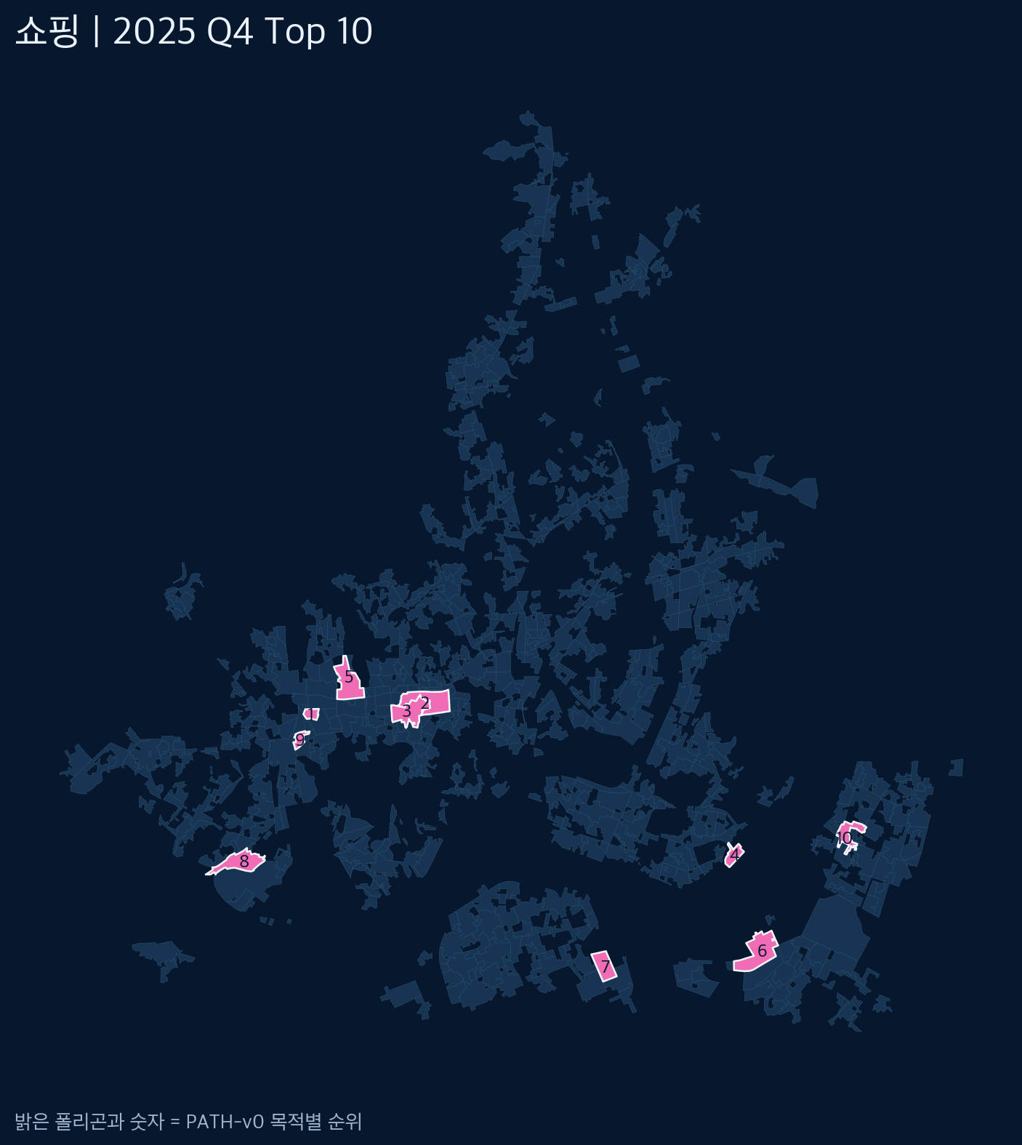
TOP 10 POLYGON DETAIL
쇼핑 목적 Top 10
밝은 폴리곤과 숫자는 2025 Q4 PATH-v0 순위입니다
RANK 공식 상권명 SCORE
01 롯데백화점(시청광장 지하쇼핑센터)
95.8
02 동대문패션타운 관광특구
95.3
03 동대문역사문화공원역
95.2
04 강변역(테크노마트)
95.2
05 종로3가역
94.5
06 잠실역
94.4
07 강남 마이스 관광특구
93.9
08 용산전자상가(용산역)
93.8
09 남대문시장(자유상가)
93.6
10 천호역
93.4
어두운 폴리곤은 동일한 접근성 기준을 통과한 나머지 후보 상권입니다
19
Notes:
쇼핑 목적의 2025 Q4 PATH-v0 상위 10개 공식 상권을 폴리곤으로 표시했다. 점수와 이름은 official_area_purpose_latest_rankings.csv, 경계는 commercial_area_candidates_25pct.geojson에서 가져왔다.

Slide 20
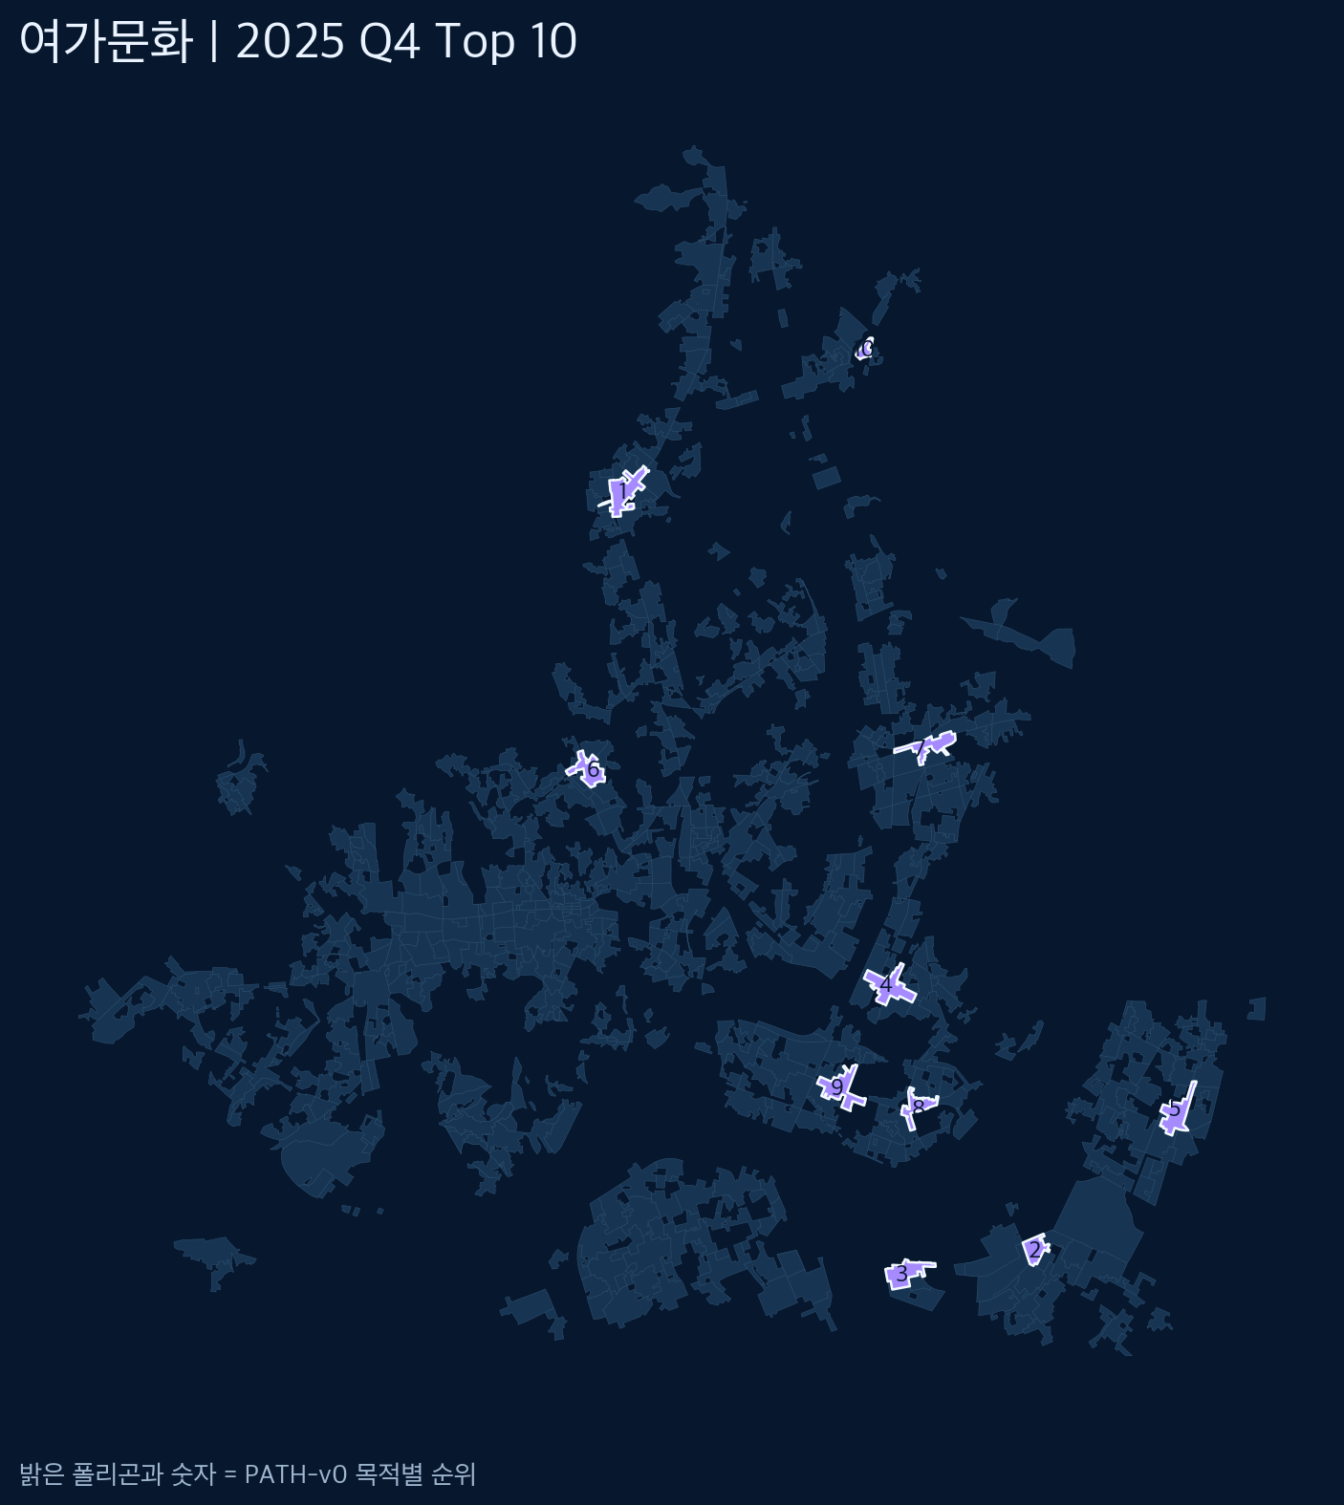
TOP 10 POLYGON DETAIL
여가문화 목적 Top 10
밝은 폴리곤과 숫자는 2025 Q4 PATH-v0 순위입니다
RANK 공식 상권명 SCORE
01 수유역
97.6
02 방이동먹자골목
96.0
03 잠실새내역(신천)
95.7
04 군자역
94.9
05 길동역
94.6
06 성신여대
94.6
07 상봉역
94.5
08 구의역
93.8
09 건대입구역(건대)
93.1
10 상계역
93.1
어두운 폴리곤은 동일한 접근성 기준을 통과한 나머지 후보 상권입니다
20
Notes:
여가문화 목적의 2025 Q4 PATH-v0 상위 10개 공식 상권을 폴리곤으로 표시했다. 점수와 이름은 official_area_purpose_latest_rankings.csv, 경계는 commercial_area_candidates_25pct.geojson에서 가져왔다.

